Slide 1
基于WebGL的医美诊疗辅助系统设计与实现
Design and implementation of medical beauty industry diagnosis and treatment auxiliary system based on WebGL
硕士研究生：刘琦
指导教师：高轶
学位类型：专业学位
学科类型：电子信息

Slide 2
目录
05
预期成果
CONTENTS
01
06
可行性分析与创新性
选题背景及意义
02
07
拟解决的关键问题
研究目标
03
材料与方法
08
工作计划
04
相关技术

Slide 3
选题背景及意义
乳腺癌是一种高度异质性的疾病，包括许多具有特定病理特征和生物学行为的不同生物学实体。不同的乳腺肿瘤亚型有不同的危险因素、临床表现、组织病理学特征和对系统治疗的反应等。而乳腺肿瘤正是根据不同的生物标记物状态进而分为不同的亚型。
危险因素
临床表现
组织病理学特征
对治疗的反应
生物标记物状态不同
决定
不同的乳腺肿瘤亚型
具有不同的

Slide 4
拟解决的关键问题
Key Problems to be Solved
Key problems to be solved
只需要网页浏览器
不需要额外的插件或浏览器扩展
适用于现代浏览器
在移动浏览器上工作

Slide 5
立题依据
Basis of Research
雌激素受体（estrogen receptor，ER）
孕激素受体（progesterone receptor ，PR）
人表皮生长因子受体2（human epidermal growth factor receptor 2，HER-2 ）
IHC（Immunohistochemistry）
经典标记物
Ki-67：乳腺癌中使用最广泛的增殖标记物，在除了G0期以外的所有细胞周期中都有表达。美国临床肿瘤学会的 现有指南并未将Ki-67列入所需的常规生物标记物，但支持者主张将其作为一种优于有丝分裂比率的预后标记物。Ki67已被用于预测乳腺癌的新辅助反应或辅助化疗(ER阳性肿瘤的内分泌治疗)的结果。它还与乳腺癌的其他标记物联合使用，以提供预后和预测值。

Slide 6
立题依据
Basis of Research
雌激素受体（estrogen receptor，ER）
孕激素受体（progesterone receptor ，PR）
人表皮生长因子受体2（human epidermal growth factor receptor 2，HER-2 ）
IHC（Immunohistochemistry）
经典标记物
Ki-67：乳腺癌中使用最广泛的增殖标记物，在除了G0期以外的所有细胞周期中都有表达。美国临床肿瘤学会的 现有指南并未将Ki-67列入所需的常规生物标记物，但支持者主张将其作为一种优于有丝分裂比率的预后标记物。Ki67已被用于预测乳腺癌的新辅助反应或辅助化疗(ER阳性肿瘤的内分泌治疗)的结果。它还与乳腺癌的其他标记物联合使用，以提供预后和预测值。

Slide 7

立题依据
Basis of Research
动态对比增强磁共振成像(DCE-MRI)是诊断浸润性乳腺癌的一种高度敏感的方法，但特异性仅为中等。
DCE-MRI与ADC
ADC（表观扩散系数）图来源于弥散加权成像(DWI)，DWI是在不使用造影剂的情况下进行的，它通过使用定量方法评估ADC来测量自由水在组织中的布朗运动，该运动受液体粘度、膜通透性、纤维和组织细胞密度的影响。这项技术越来越多地被使用，因为它可以增加乳腺肿瘤诊断的特异性，并在肿瘤定性方面与DCE-MRI相辅相成。

Slide 8


立题依据
Basis of Research
相关研究进展
影像组学在乳腺良恶性病变的诊断、腋窝淋巴结（ALN）状态、乳腺癌分子亚型、肿瘤化疗反应及预后等方面具有潜在的预测能力。
标准图像获取不规范、ROI勾画方式的多样性、特征选择及建模技术的限制
多模态影像、多中心研究、深度学习、成像技术与各种组学技术（转录组学、蛋白质组学、代谢组学）整合应用

Slide 9
立题依据
Basis of Research
相关研究进展
影像组学在乳腺良恶性病变的诊断、腋窝淋巴结（ALN）状态、乳腺癌分子亚型、肿瘤化疗反应及预后等方面具有潜在的预测能力。
标准图像获取不规范、ROI勾画方式的多样性、特征选择及建模技术的限制
多模态影像、多中心研究、深度学习、成像技术与各种组学技术（转录组学、蛋白质组学、代谢组学）整合应用

Slide 10
相关技术
所有患者均行DWI-MRI检查
DCE-MRI可见乳腺病变
组织学证实为乳腺癌
免疫组化检查，包括ER、PR、HER-2、Ki-67指数
WebGL
MRI扫描前进行病理活检的患者
MRI扫描前进行了放疗、化疗、放化疗的患者
病理数据不完整
MRI质量不高（如运动伪影）
Three.js

Slide 11
材料与方法
Materials and Methods
所有患者均行DWI-MRI检查
DCE-MRI可见乳腺病变
组织学证实为乳腺癌
免疫组化检查，包括ER、PR、HER-2、Ki-67指数
纳入标准
研究对象
MRI扫描前进行病理活检的患者
MRI扫描前进行了放疗、化疗、放化疗的患者
病理数据不完整
MRI质量不高（如运动伪影）
排除标准

Slide 12
材料与方法
Materials and Methods
年龄
肿瘤位置
淋巴结转移状态
病理类型
免疫组化
时间强度曲线（TIC）类型
乳腺影像报告和数据系统（BI-RAD）分级
荧光原位杂交（FISH）结果
收集患者资料

Slide 13
材料与方法
Materials and Methods
年龄
肿瘤位置
淋巴结转移状态
病理类型
免疫组化
时间强度曲线（TIC）类型
乳腺影像报告和数据系统（BI-RAD）分级
荧光原位杂交（FISH）结果
收集患者资料

Slide 14
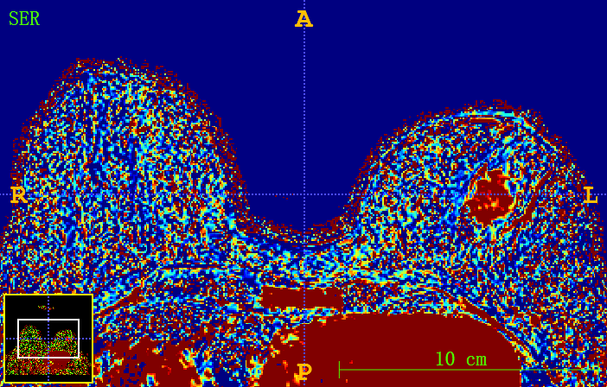
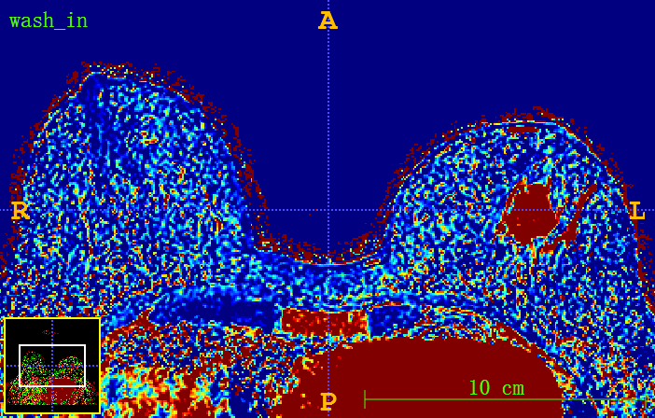
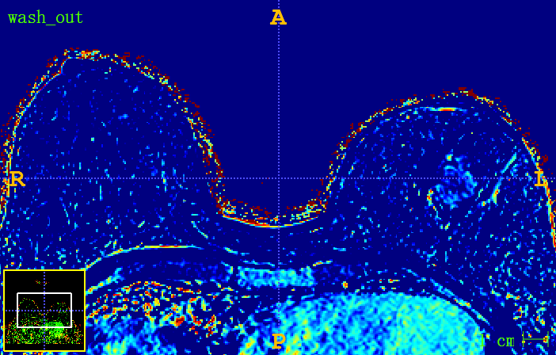
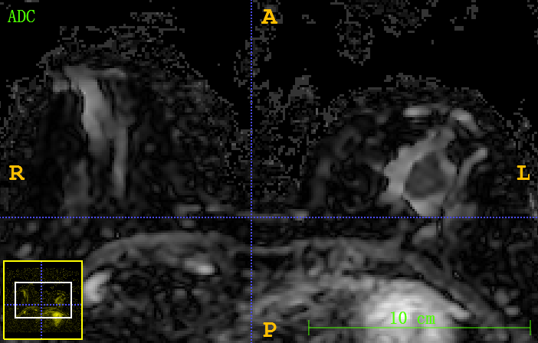
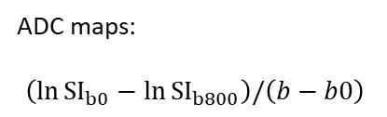
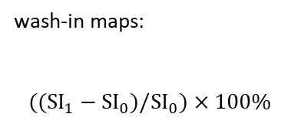
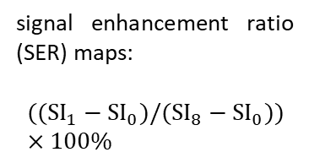
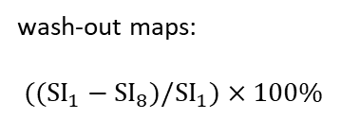
材料与方法
Materials and Methods
signal enhancement ratio (SER) maps:
$$(({SI}_{1}−{SI}_{0})/({SI}_{8}−{SI}_{0}))×100\%$$
wash-in maps:
$$(({SI}_{1}−{SI}_{0})/{SI}_{0})×100\%$$
wash-out maps:
$(({SI}_{1}−{SI}_{8})/{SI}_{1})×100\%$
ADC maps:
$$\left(\ln{{SI}_{b0}}−\ln{{SI}_{b800}}\right)/\left(b−b0\right)$$
注：其中SI为图像中每个像素的信号强度， ${SI}_{0}$表示前对比度图像中像素的值， ${SI}_{i}$， i = 1、2、3、4、5、6、7、8表示第i次后对比度扫描像素的值。
${SI}_{b0}$， ${SI}_{b800}$分别表示DWI序列b值为0和800$s/{mm}^{2}$时得到的信号强度。

Slide 15
材料与方法
Materials and Methods
signal enhancement ratio (SER) maps:
$$(({SI}_{1}−{SI}_{0})/({SI}_{8}−{SI}_{0}))×100\%$$
wash-in maps:
$$(({SI}_{1}−{SI}_{0})/{SI}_{0})×100\%$$
wash-out maps:
$(({SI}_{1}−{SI}_{8})/{SI}_{1})×100\%$
ADC maps:
$$\left(\ln{{SI}_{b0}}−\ln{{SI}_{b800}}\right)/\left(b−b0\right)$$
注：其中SI为图像中每个像素的信号强度， ${SI}_{0}$表示前对比度图像中像素的值， ${SI}_{i}$， i = 1、2、3、4、5、6、7、8表示第i次后对比度扫描像素的值。
${SI}_{b0}$， ${SI}_{b800}$分别表示DWI序列b值为0和800$s/{mm}^{2}$时得到的信号强度。

Slide 16
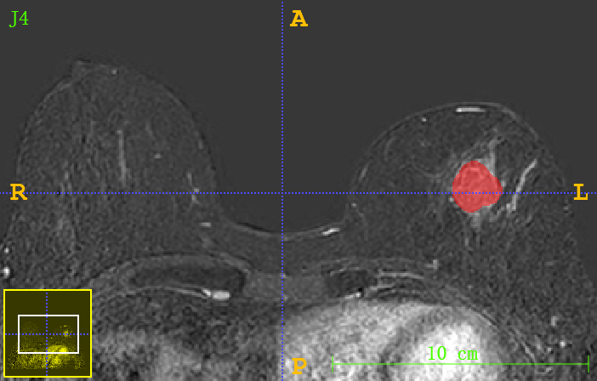
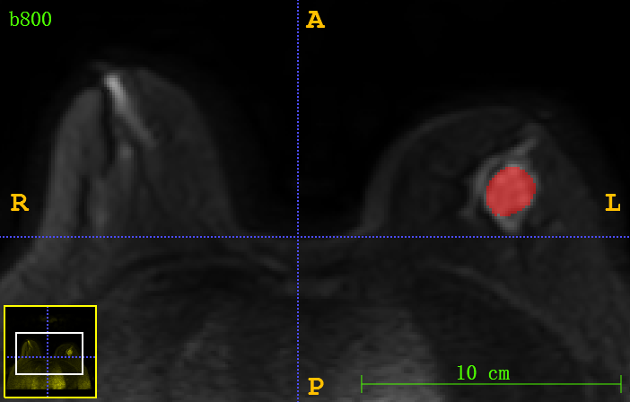
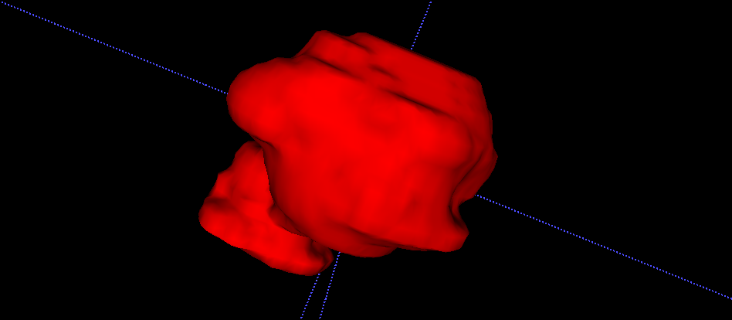
材料与方法
Materials and Methods
ROI示意图

Slide 17
材料与方法
Materials and Methods
ROI示意图

Slide 18
材料与方法
Materials and Methods
乳腺癌患者
样本量估算>200例
MRI检查
图像预处理与ROI 勾画
技术路线
影像组学特征提取
训练集
验证集
特征筛选
预测模型
预测性能评估

Slide 19
材料与方法
Materials and Methods
乳腺癌患者
样本量估算>200例
MRI检查
图像预处理与ROI 勾画
技术路线
影像组学特征提取
训练集
验证集
特征筛选
预测模型
预测性能评估

Slide 20

预期研究结果
Expected Results
从DCE-MRI图像中提取的高通量影像组学特征包含了乳腺癌的异质性
基于DCE-MRI和ADC图的影像组学模型是预测乳腺癌患者生物标记物状态的可行指标
DCE-MRI参数图与ADC图的三维成像特征可以作为术前无创性预测HER2、ER、PR、Ki-67状态的候选生物标志物。

Slide 21
预期研究结果
Expected Results
从DCE-MRI图像中提取的高通量影像组学特征包含了乳腺癌的异质性
基于DCE-MRI和ADC图的影像组学模型是预测乳腺癌患者生物标记物状态的可行指标
DCE-MRI参数图与ADC图的三维成像特征可以作为术前无创性预测HER2、ER、PR、Ki-67状态的候选生物标志物。

Slide 22
预实验结果
Preliminary Experimental Results
参数图 | 特征名称 | 特征组 | 特征类别过滤器
SER | SmallAreaHighGrayLevelEmphasis | Glszm | Original
SER | DependenceNonUniformityNormalized | Gldm | Log-Sigma-3.0mm
SER | DifferenceEntropy | Glcm | Log-sigma-5.0mm
SER | DifferenceVariance | Glcm | Log-sigma-5.0mm
SER | LargeDependenceLowGrayLevelEmphasis | Gldm | Wavelet-LLH
SER | Kurtosis | Firstorder | Wavelet-HLL
Wash in | Minimum | Firstorder | Log-sigma-3.0mm
Wash out | RunEntropy | Glrlm | Original
Wash out | Correlation | Glcm | Log-sigma-3.0mm
Wash out | Skewness | Firstorder | Wavelet-LLH
ADC | LargeAreaLowGrayLevelEmphasis | Glszm | Log-sigma-3.0mm
所选影像组学特征描述

Slide 23
预实验结果
Preliminary Experimental Results
参数图 | 特征名称 | 特征组 | 特征类别过滤器
SER | SmallAreaHighGrayLevelEmphasis | Glszm | Original
SER | DependenceNonUniformityNormalized | Gldm | Log-Sigma-3.0mm
SER | DifferenceEntropy | Glcm | Log-sigma-5.0mm
SER | DifferenceVariance | Glcm | Log-sigma-5.0mm
SER | LargeDependenceLowGrayLevelEmphasis | Gldm | Wavelet-LLH
SER | Kurtosis | Firstorder | Wavelet-HLL
Wash in | Minimum | Firstorder | Log-sigma-3.0mm
Wash out | RunEntropy | Glrlm | Original
Wash out | Correlation | Glcm | Log-sigma-3.0mm
Wash out | Skewness | Firstorder | Wavelet-LLH
ADC | LargeAreaLowGrayLevelEmphasis | Glszm | Log-sigma-3.0mm
所选影像组学特征描述

Slide 24
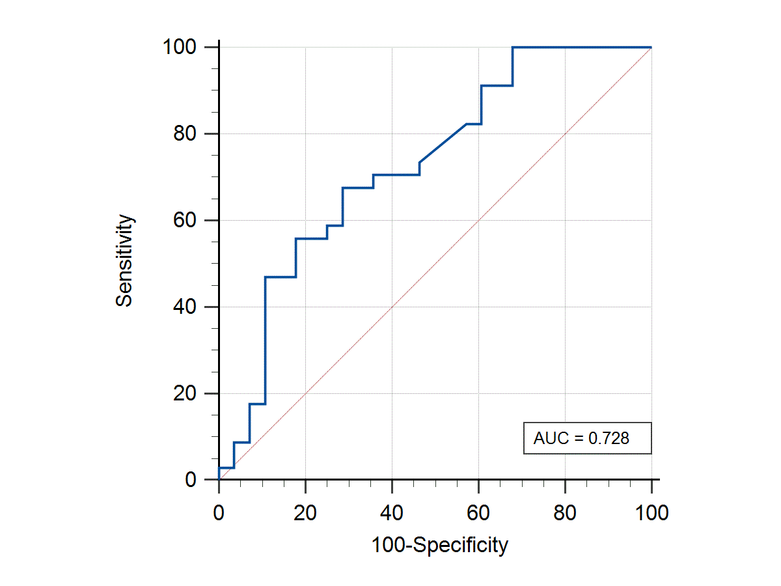
预实验结果
Preliminary Experimental Results
A
B
影像组学模型鉴别Ki-67低表达状态和高表达状态患者的ROC曲线。
A为训练集，B为测试集

Slide 25
预实验结果
Preliminary Experimental Results
A
B
影像组学模型鉴别Ki-67低表达状态和高表达状态患者的ROC曲线。
A为训练集，B为测试集

Slide 26
可行性分析
Feasibility Analysis
病例来源丰富（2017年-2021年），各方面资料收集齐全、真实，目前已经收集到符合入组要求的病例数大约200例
利用开源软件进行ROI勾画
在训练集基础上建模并对验证集进行验证，结果更加准确
科研条件良好

Slide 27
可行性分析
Feasibility Analysis
病例来源丰富（2017年-2021年），各方面资料收集齐全、真实，目前已经收集到符合入组要求的病例数大约200例
利用开源软件进行ROI勾画
在训练集基础上建模并对验证集进行验证，结果更加准确
科研条件良好

Slide 28
创新性评价
Innovation Evaluation
既往大部分研究只考虑单个参数磁共振成像，本研究是在考虑了由不同参数图像提供的补充信息的情况下进行的。
目前大多数影像组学分析只对最大肿瘤直径的二维图像进行，这种基于单个切片的方法可能会遗漏一些重要信息，而本研究采用的是基于整个肿瘤体积特征的模型。
由于患者管理决策是通过同时考虑几个不同的生物标志物而做出的，我们将以往的模型进行了扩展，包括了4个生物标志物的预测以及更多的参数图像，以执行多重预测。

Slide 29
创新性评价
Innovation Evaluation
既往大部分研究只考虑单个参数磁共振成像，本研究是在考虑了由不同参数图像提供的补充信息的情况下进行的。
目前大多数影像组学分析只对最大肿瘤直径的二维图像进行，这种基于单个切片的方法可能会遗漏一些重要信息，而本研究采用的是基于整个肿瘤体积特征的模型。
由于患者管理决策是通过同时考虑几个不同的生物标志物而做出的，我们将以往的模型进行了扩展，包括了4个生物标志物的预测以及更多的参数图像，以执行多重预测。

Slide 30
拟解决的关键问题
Key Problems to be Solved
Key problems to be solved
明确病例入组标准及患者数据的完整性
继续整理患者资料，收集符合要求的病例
ROI的正确勾画
观察者间一致性分析以降低操作者可变性对研究结果带来的影响
系统地整理和分析数据，进行严谨的统计学分析

Slide 31
工作计划
Schedule
2022.03—2022.06：查阅文献，撰写综述，实验设计
2022.06—2023.12：资料收集阶段
2023.12—2024.01：资料整理分析阶段
2024.01—2024.03：数据统计分析及论著撰写阶段
2024.04：预答辩
2024.06：正式答辩

Slide 32
感谢观看
THANK YOU FOR WATCHING
智能医学学院
汇报人：刘琦 汇报时间：2022年11月

